Slide 1



Slide 2
1. OBJETIVOS
Conhecer a história da criação do Programa Farmácias Vivas como uma iniciativa farmacêutica para a produção e a dispensação de fitoterápicos, baseada no emprego científico das plantas medicinais;
Apresentar o marco referencial legal e as diretrizes políticas e técnicas para viabilização das Farmácias Vivas nos municípios;
Descrever os três modelos existentes para o programa Farmácias Vivas;
Apresentar a avaliação da viabilidade econômica dos fitoterápicos preparados pelo próprio município, no modelo Farmácias Vivas.

Slide 3
2. PRÉ-REQUISITOS
Rever as aulas Etapa 2:
Aula 1.1 Plantas Medicinais e Fitoterápicos na Atenção Primária à Saúde.
Aula 1.2. Introdução aos Estudos das plantas Medicinais e Fitoterápicos - Conceitos Básicos.
3. BOAS-VINDAS
Prezado(a) participante,
Nesta aula apresentaremos o Programa Farmácias Vivas, reconhecido pelo Ministério da Saúde, bem como os modelos existentes e a sua viabilidade econômica discutida no item Farmacoeconomia.

Slide 4
4. INTRODUÇÃO
O Ministério da Saúde, por meio da Portaria nº 886, de 20 de abril de 2010, instituiu o Programa Farmácias Vivas no âmbito do Sistema Único de Saúde. Esta Portaria considera Farmácias Vivas aquelas que realizam as etapas de cultivo, coleta, processamento, armazenamento de plantas medicinais, preparação e dispensação de produtos magistrais e oficinais de plantas medicinais e fitoterápicos.
Atualmente as Farmácias Vivas são um programa que atende a muitos municípios em nosso país, um modelo exitoso para a dispensação de fitoterápicos aplicados no tratamento de feridas.
Vamos conhecer! Bons estudos!

Slide 5


4. INTRODUÇÃO
Um marco histórico do desenvolvimento da Fitoterapia em Saúde Pública no Brasil foi a criação das Farmácias Vivas em 1983 no Ceará, um programa de assistência social farmacêutico baseado no emprego científico de plantas medicinais e fitoterápicos. A iniciativa foi idealizada pelo professor Francisco José de Abreu Matos da Universidade Federal do Ceará e organizada sob a influência dos princípios da Organização Mundial de Saúde - OMS.
A OMS já alertava, em 1978, que um contingente entre 70% e 90% da população nos países em desenvolvimento dependiam das plantas medicinais para atender às suas necessidades básicas de tratamento em saúde.
Rever Aula 1.1 - Plantas
Medicinais e Fitoterápicos na
Atenção Primária à Saúde - ETAPA 2.

Slide 6
6. INTRODUÇÃO
Na época, fatores como difícil acesso da população mais carente aos centros de atendimento médicos e hospitalares, carestia no custo de exames básicos e essenciais e falta de acesso aos medicamentos nas farmácias contribuíram para que a utilização das plantas medicinais como forma de tratamento para determinados tipos de doenças fossem mais frequentes nas comunidades carentes. (MATOS, 1998; MATOS, 2002)
Confira aqui o legado do
professor Francisco José de Abreu Matos (1924 – 2008) da UFC.

Slide 7
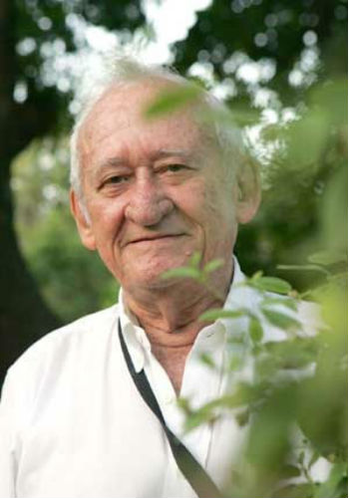

5. O PROGRAMA FARMÁCIAS VIVAS - BREVE HISTÓRICO
Desse modo, ao observar esses fatores, o professor Francisco José de Abreu Matos indagava:
“Quais são as plantas usadas na medicina popular do Nordeste? Como é possível selecionar em quais delas a atividade curativa atribuída pelo povo realmente existe e quais podem ser usadas sem risco para a saúde ou a vida do usuário?
Como fazer para que a planta selecionada segundo os critérios de eficácia e segurança possa chegar ao povo e ser usada corretamente, sem estimular o autodiagnóstico e a automedicação”? (MATOS, 1998). E ao buscar respostas para tal pergunta acabou por idealizar as Farmácias Vivas.
Imagem: Prof. Francisco José de Abreu Matos
Fonte: Agência UFC

Slide 8



6. O IDEALIZADOR DO PROGRAMA FARMÁCIAS VIVAS
“Farmácias vivas são unidades farmacêuticas instaladas em comunidades governamentais ou não governamentais, onde seus usuários recebem medicação preparada com plantas medicinais que tiveram confirmação da atividade a elas atribuídas, colhidas nas próprias hortas, que permitem a seus usuários, o acesso a um elenco de plantas verdadeiramente medicinais e seus produtos .”
Prof. Francisco José de Abreu Matos
CLIQUE AQUI e assista à animação que preparamos sobre a vida do Prof. Francisco José de Abreu Matos e seu legado!

Slide 9

7. O PROGRAMA FARMÁCIAS VIVAS
As atividades realizadas nas Farmácias Vivas podem levar às comunidades dois níveis de atendimento na área de fitoterapia:
Produção de fitoterápicos, prescrição e dispensação na rede pública de saúde (SUS);
Orientação sobre o uso correto de plantas medicinais com apoio social farmacêutico, incluindo preparações caseiras, baseado em hortos constituídos por espécies vegetais com certificação botânica, garantia de eficácia, segurança e qualidade.
Imagem: Aloe vera (L.) Burm.- Babosa
Fonte: mozo190 por Pixabay

Slide 10
7. O PROGRAMA FARMÁCIAS VIVAS
As bases científicas e organizacionais do programa a partir de plantas medicinais eficazes e seguras serviu de modelo para outros estados do Brasil, ou seja, a utilização da mesma metodologia organizacional, cujas bases estão expressas nos princípios ditados pela OMS, mostrados a seguir:
“Quando se avalia a eficácia de uma erva, existe um consenso de que o conjunto de
princípios ativos da planta apresenta os melhores resultados, já que a fórmula original da planta “in natura” contém um fitocomplexo que apresenta efeitos balanceadores e sinérgicos entre si, diferente de se trabalhar com um só princípio ativo isolado. Indubitavelmente isolar cada um dos princípios ativos de uma planta
é muito oneroso e quase impossível em alguns casos”. (OMS, 1998).

Slide 11
7. O PROGRAMA FARMÁCIAS VIVAS
Nesse sentido, verificou-se que, nas últimas décadas, vários estados e municípios brasileiros vêm realizando a implantação de Farmácias Vivas na atenção primária à saúde, com o objetivo de suprir carências medicamentosas de suas comunidades e melhorar a qualidade de vida dos envolvidos.
Deste modo incorporou-se no país o conceito de Farmácia Viva, um programa genuinamente brasileiro, que se destina a utilização de plantas medicinais e fitoterápicos de forma a garantir sua utilização correta.

Slide 12
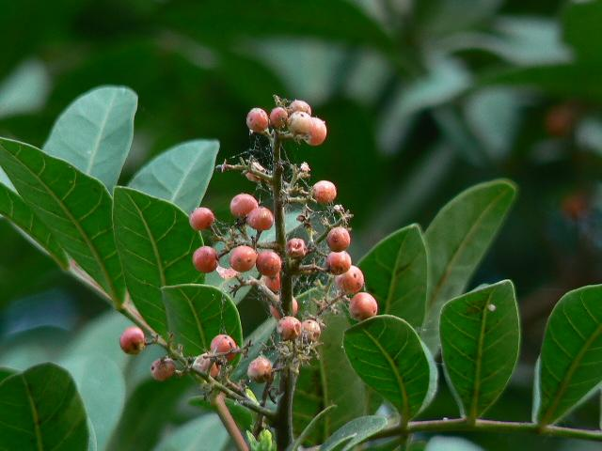
7. O PROGRAMA FARMÁCIAS VIVAS
Após várias Farmácias Vivas implantadas com resultados exitosos, surgiu a necessidade de se tornar essa atividade oficial, pois a sua adoção resguardaria as autoridades sanitárias quanto à correção do programa instalado, permitindo, assim, distingui-lo de outros mais comuns, geralmente organizados a partir de bases empíricas, pela simples incorporação do receituário caseiro, sem nenhuma avaliação prévia das reais propriedades das plantas.
Imagem: Aroeira da praia
Fonte: Dinesh Valke /Flickr

Slide 13


7. O PROGRAMA FARMÁCIAS VIVAS
Como resposta a vários movimentos sociais, foi instituída a Política Nacional de Plantas Medicinais e Fitoterápicos (BRASIL, 2006a), que constitui parte essencial das políticas públicas de saúde, meio ambiente, desenvolvimento econômico e social, atuando como um dos elementos fundamentais de transversalidade na implementação de ações capazes de promover melhorias na qualidade de vida da população.
Política e Programa Nacional
de Plantas Medicinais e Fitoterápicos
Fonte: Ministério da Saúde, 2016

Slide 14
7. O PROGRAMA FARMÁCIAS VIVAS
Essa política estabelece diretrizes e linhas prioritárias para o desenvolvimento de ações, pelos diversos parceiros, em torno de finalidades comuns. Os objetivos são voltados à garantia do acesso seguro e ao uso racional de plantas medicinais e de fitoterápicos; ao desenvolvimento de tecnologias e inovações; ao fortalecimento das cadeias e dos arranjos produtivos; ao uso sustentável da biodiversidade brasileira e ao desenvolvimento do complexo produtivo da saúde. (BRASIL, 2006)
Etapa 2 - Unidade 1
Aula 1.2. Introdução aos Estudos das Plantas Medicinais e
Fitoterápicos - Conceitos Básicos.
Aula 1.3 Especificidades de Ação dos Princípios Ativos das Plantas Medicinais - Metabólitos Secundários.

Slide 15

7. O PROGRAMA FARMÁCIAS VIVAS
No país, a inserção da fitoterapia no Sistema Único de Saúde, a partir da Política Nacional de Práticas Integrativas e Complementares em Saúde, vem ao encontro da estratégia mundial de incentivo do emprego de plantas medicinais e fitoterápicos para o tratamento de diversos distúrbios da saúde.
A utilização da fitoterapia pela rede pública de saúde no Brasil objetiva o resgate da cultura tradicional do uso das plantas medicinais pela população; a ampliação do seu acesso; a prevenção de agravos; além da promoção, manutenção e recuperação da saúde, contribuindo, desse modo, para o fortalecimento dos princípios fundamentais do SUS.
Aula 5.1 Ações para a Implantação
e Organização da Fitoterapia no
Sistema Único de Saúde – SUS. ETAPA2

Slide 16
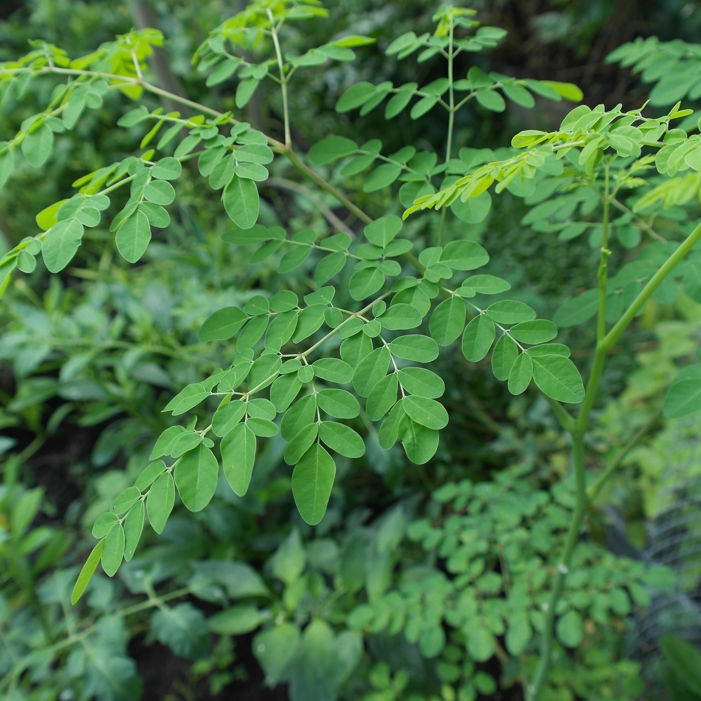
8. DIRETRIZES POLÍTICAS E TÉCNICAS
PARA VIABILIZAÇÃO DAS FARMÁCIAS VIVAS
As diretrizes políticas e técnicas, no âmbito das Farmácias Vivas, têm como finalidade contribuir para elevar o nível de saúde e qualidade de vida dos indivíduos e da comunidade, integrando suas atividades com ações de saúde, para promoção, prevenção e recuperação do indivíduo e da comunidade, por meio do uso correto de plantas medicinais e fitoterápicos.
Imagem: Moringa oleifera Lam.
Fonte: Iskandar Ab. Rashid por Pixabay

Slide 17
9. MARCO REFERENCIAL LEGAL DAS FARMÁCIAS VIVAS
O Ministério da Saúde, por meio da Portaria nº 886, de 20 de abril de 2010, instituiu a Farmácia Viva no âmbito do Sistema Único de Saúde (SUS). Esta portaria considera como Farmácias Vivas aquelas que realizam as etapas de cultivo, coleta, processamento e armazenamento de plantas medicinais, bem como preparação e dispensação de produtos magistrais e oficinais de plantas medicinais e fitoterápicos.
Com base nessa portaria, a Agência Nacional de Vigilância Sanitária – Anvisa aprovou
a Resolução – RDC Nº 18, de 03 de Abril de 2013, (BRASIL, 2013), a qual dispõe sobre
as boas práticas de processamento e armazenamento de plantas medicinais, preparação
e dispensação de produtos magistrais e oficinais de plantas medicinais e fitoterápicos
em Farmácias Vivas no âmbito do Sistema Único de Saúde.

Slide 18
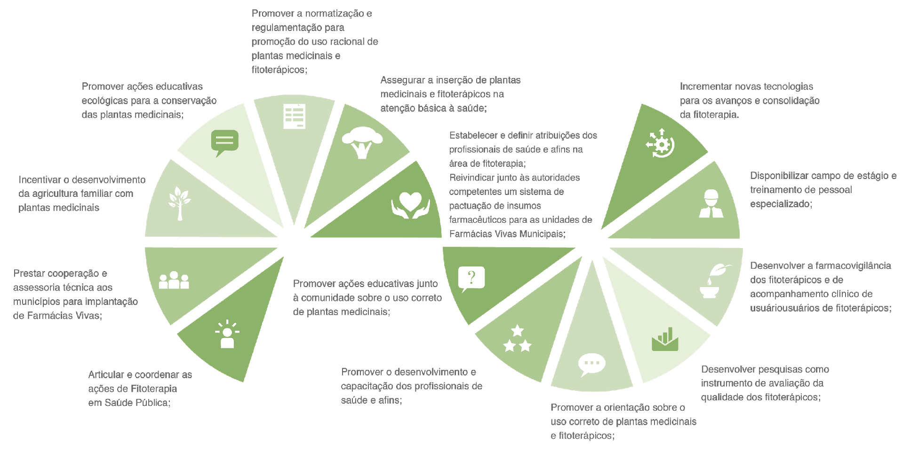
10. PROPOSTAS DE DIRETRIZES PARA AS FARMÁCIAS VIVAS

Slide 19
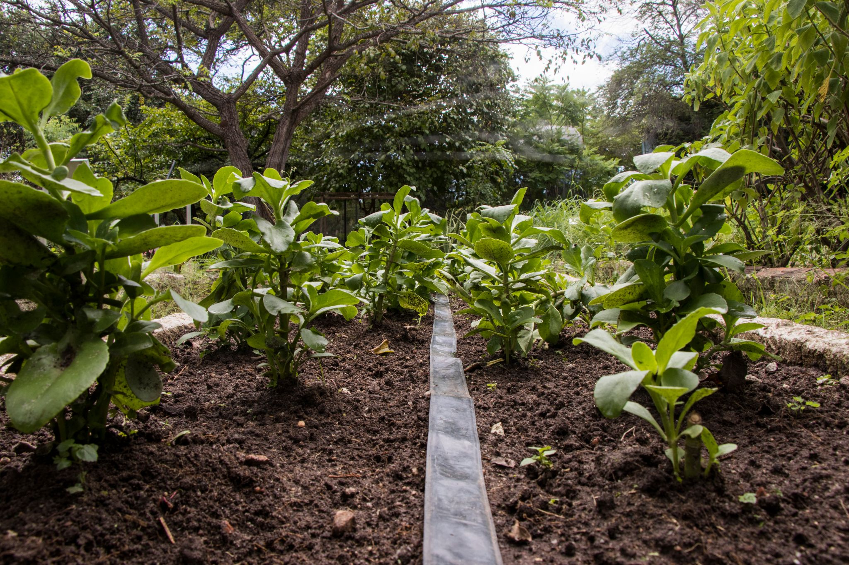
11. ESTRUTURAÇÃO E ORGANIZAÇÃO DAS FARMÁCIAS VIVAS
Para a viabilização dos serviços de fitoterapia, por meio das Farmácias Vivas, é necessário que elas estejam estruturadas no estado em organizações governamentais ou não governamentais, ou associações e comunidades organizadas. A seguir estão descritos alguns requisitos essenciais para a implantação e o desenvolvimento de uma unidade Farmácia Viva.
Imagem: Farmácia Viva
Fonte: Agência UFC - Projeto Farmácia Viva
Foto: Ribamar Neto

Slide 20
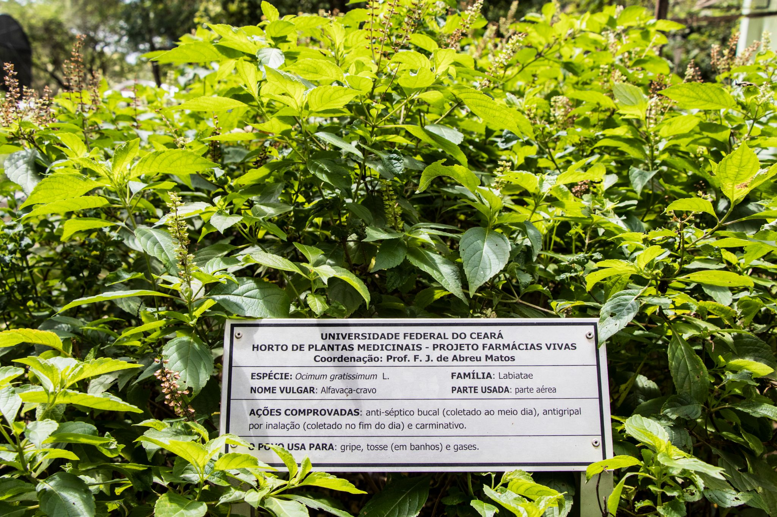
12. PLANTAS MEDICINAIS NO PROGRAMA FARMÁCIAS VIVAS
As plantas medicinais a serem incluídas nas Farmácias Vivas para a instalação de Horto de Plantas Medicinais devem possuir eficácia e segurança terapêuticas comprovadas, além de certificação botânica, com selo de garantia - Nº de Exsicata - incluindo as utilizadas em feridas (BRASIL, 2011).
Imagem: Farmácia Viva
Fonte: Agência UFC - Projeto Farmácia Viva | Foto: Ribamar Neto

Slide 21
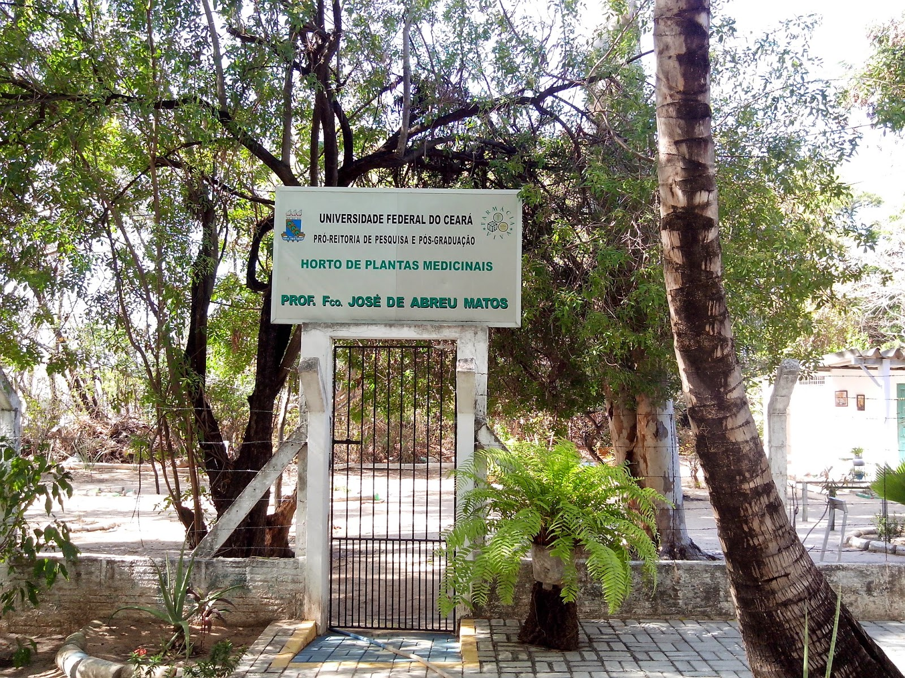
12.1. HORTO DE PLANTAS MEDICINAIS PROFESSOR FRANCISCO JOSÉ DE ABREU MATOS DA UNIVERSIDADE FEDERAL DO CEARÁ – UFC
Consta de 139 exemplares, entre matrizes de espécies validadas e espécies em estudo, cultivadas em canteiros, covas individuais, cercas ou caramanchões numa área de 7100 m². Essa coleção é de grande relevância para o país, pois consiste na agregação de valores de cada espécie em cultivo e possui um histórico que vai desde a seleção inicial feita com base nas informações populares sobre o uso medicinal, fidedignidade da matriz até à certificação botânica realizada no Herbário Prisco Bezerra do Departamento de Biologia da UFC.. As espécies medicinais já validadas foram coletadas no próprio local da informação e vêm sendo multiplicadas para integrar as novas Farmácias Vivas há mais de 30 anos.
Imagem: Horto de Plantas Medicinais - UFC
Fonte: Agência UFC - Projeto Farmácia Viva | Foto: Ribamar Neto

Slide 22

13. MODELOS DE FARMÁCIAS VIVAS
As Farmácias Vivas têm como objetivo oferecer, sem fins lucrativos, assistência farmacêutica fitoterápica às comunidades por meio da promoção do uso correto de plantas de ocorrência local ou regional dotadas de atividades terapêuticas cientificamente comprovadas.
Esses modelos encontram-se descritos no Decreto Estadual nº 30016/2009, que dispõe sobre a Política de Implantação da Fitoterapia no Serviço Público do estado do Ceará, a partir dos tipos de atividades desenvolvidas, como cultivo de plantas medicinais, pré-processamento, preparação de remédios caseiros com plantas medicinais e preparação de fitoterápicos. São estabelecidos, pelos níveis de complexidade, três modelos de Farmácias Vivas, bem difundidos no Brasil, conforme esquema a seguir.
Imagem: Livro Farmácias Vivas
Autor: Francisco José de Abreu Matos
Editora UFC, Cadernos Sebrae,
4ª edição, 2002

Slide 23
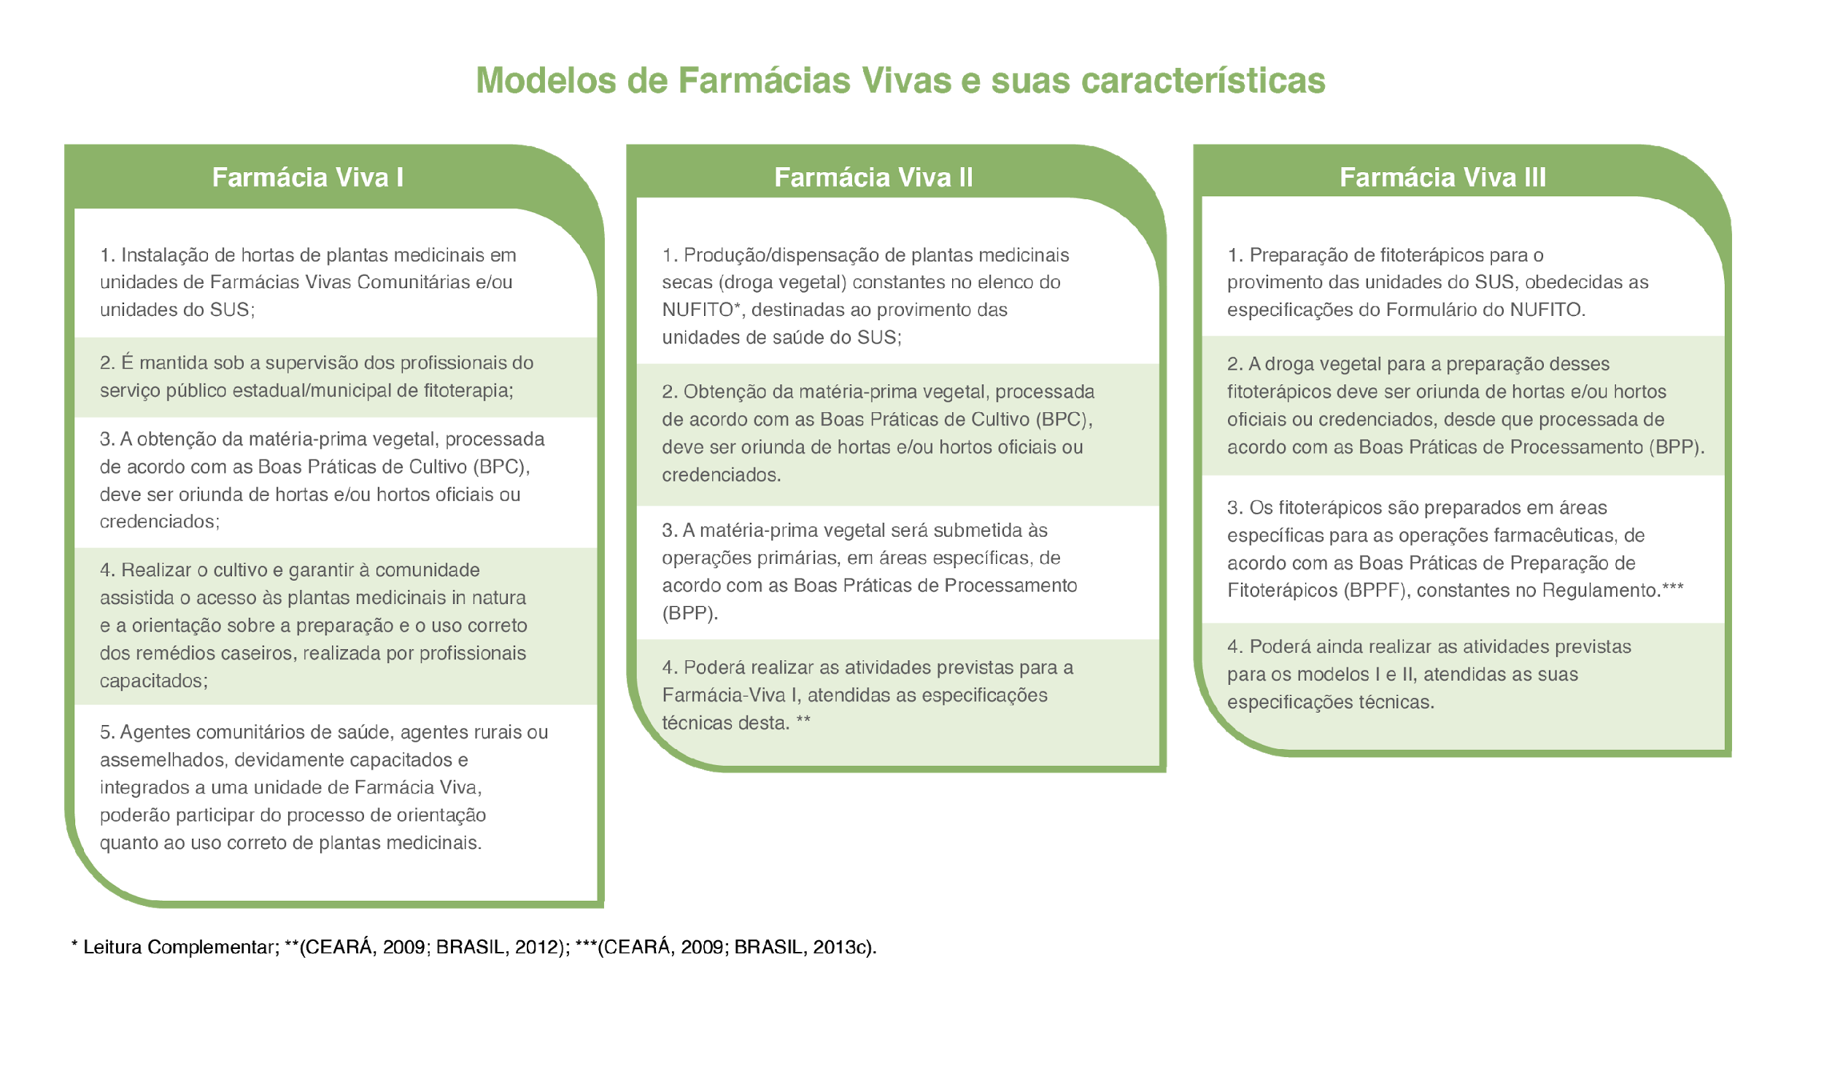
13. MODELOS DE FARMÁCIAS VIVAS

Slide 24

13.1. SISTEMAS DE FUNCIONAMENTO
DAS FARMÁCIAS VIVAS
As Farmácias Vivas, nos seus três níveis de complexidade, modelos I, II e III,
deverão adequar as suas atividades da forma mais conveniente ao sistema de saúde
ao qual estão inseridas, respeitando-se as limitações de recursos financeiros, humanos
e logísticos, fazendo prevalecer a saúde do usuário do sistema. Na prática, ocorrem
dois sistemas de funcionamento, descritos a seguir. (CEARÁ, 2015)

Slide 25
13.2. A FARMÁCIA VIVA III - PRODUTORA E DISPENSADORA
Nesse sistema, a depender do nível de complexidade, a Farmácia Viva III possui um Horto de Plantas Medicinais para produção e dispensação direta de plantas medicinais in natura e/ou a droga vegetal, sendo que o Horto de Plantas Medicinais está na mesma área da oficina farmacêutica, o que facilita a integração dos trabalhos de produção e dispensação de plantas medicinais in natura e/ou droga vegetal e fitoterápicos.
A Farmácia Viva III como Unidade Produtora e Dispensadora de Plantas Medicinais e Fitoterápicos!
O Horto de PLantas Medicinais está na mesma área da Oficina Farmacêutica.

Slide 26
13.2. A FARMÁCIA VIVA III - PRODUTORA E DISPENSADORA
Para o desenvolvimento desse sistema de trabalho, destacam-se as seguintes considerações:
A dispensação do fitoterápico é feita, mediante formulário padronizado, diretamente da Farmácia Viva para o usuário através de indicação farmacêutica ou receituário de outro profissional de saúde habilitado, na própria Farmácia Viva;
A dispensação é sempre realizada por uma pessoa capacitada em fitoterapia (normalmente o farmacêutico habilitado para tal fim) que realiza a correta dispensação, prevenindo possíveis interações e reações adversas, promovendo o uso racional.
A realização da Atenção Farmacêutica em Fitoterapia é facilitada, principalmente para usuários com doenças crônicas (diabetes, hipertensão, entre outros);
Tem como vantagem não só disponibilizar o fitoterápico, mas a planta medicinal desidratada e a planta medicinal in natura;

Slide 27
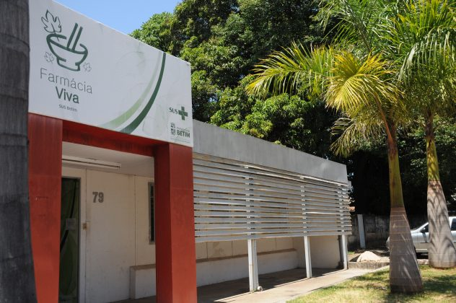
13.2. A FARMÁCIA VIVA III - PRODUTORA E DISPENSADORA
Exige-se menor esforço da Farmácia Viva (municipal) em monitorar o correto armazenamento e os estoques, pois os mesmos encontram-se na própria unidade, o que facilita a gestão e programação;
A proximidade do horto medicinal amplia a didática a ser utilizada para a educação popular (interativa e lúdica) pela possibilidade do contato direto com as plantas medicinais em seus canteiros, favorecendo principalmente a educação agronômica;
Pode ter como limitação a distância do usuário do serviço à unidade de Farmácia Viva.
Imagem: Farmácia Viva III de Betim/MG
Fonte: SES/MG

Slide 28
13.3. A FARMÁCIA VIVA III - PRODUTORA
Nesse sistema, a distribuição é feita pela Central de Abastecimento Farmacêutico da unidade Farmácia Viva III ou da Coordenadoria de Assistência Farmacêutica, mediante formulário padronizado, para as Unidade Básicas de Saúde.
A Farmácia Viva III como Unidade Produtora de Plantas Medicinais e Fitoterápicos!

Slide 29
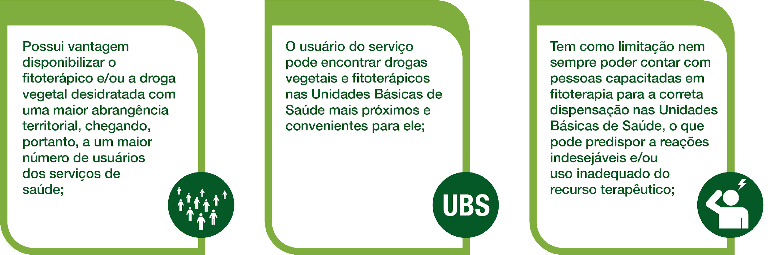
13.3. A FARMÁCIA VIVA III - PRODUTORA
Para o desenvolvimento desse sistema de trabalho, as seguintes considerações podem ser apontadas:

Slide 30
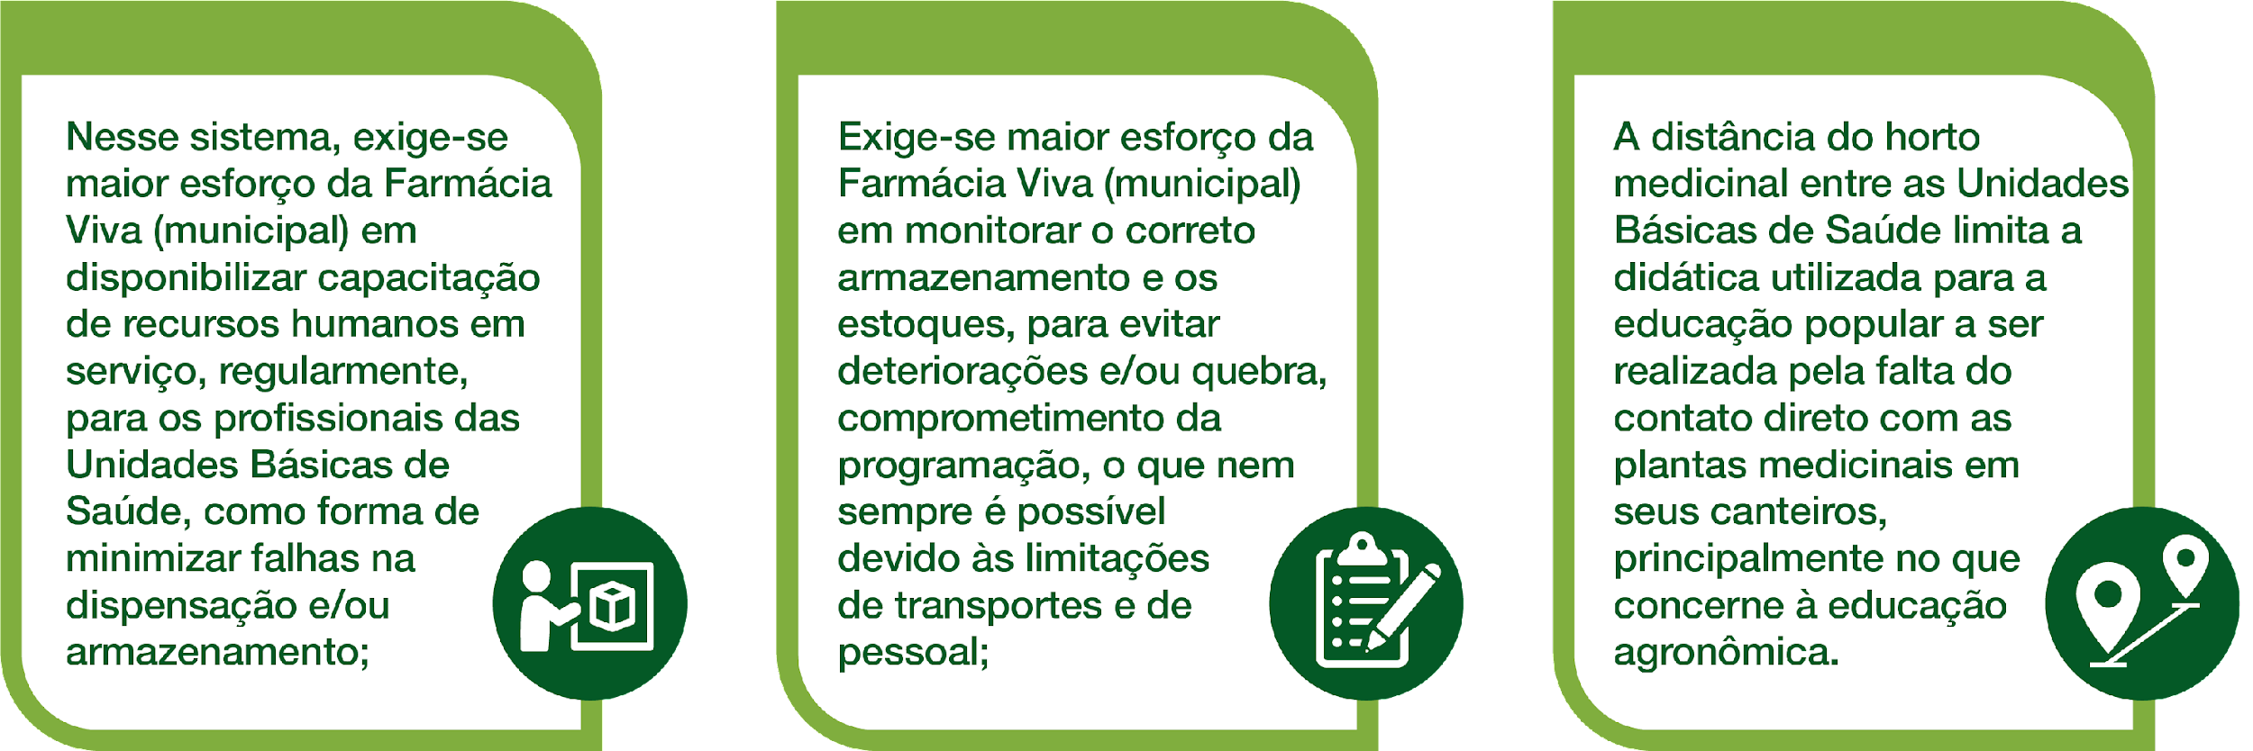
13.3. A FARMÁCIA VIVA III - PRODUTORA

Slide 31

13.4. CONSIDERAÇÕES
As experiências com as Farmácias Vivas Modelo III, citadas acima, demonstram
que um dos fatores limitantes na produção de fitoterápicos é a produção de matéria-prima,
já que esta fica sob a responsabilidade do Horto de Plantas Medicinais do Município,
onde se desenvolvem os serviços de fitoterapia.
O desenvolvimento dos Arranjos Produtivos Locais (APL) com plantas medicinais e da agricultura familiar podem se estruturar como Farmácia Viva Modelo II, vindo a fornecer matéria-prima para a prefeitura local, que poderá agregar valor financeiro.
A agricultura de plantas medicinais necessita de apoio no campo das alternativas sustentáveis de produção, comercialização e geração de renda, constituindo um desafio promissor viabilizar o desenvolvimento da cadeia produtiva de plantas medicinais.

Slide 32

14. PROFISSIONAIS ENVOLVIDOS NO PROGRAMA FARMÁCIAS VIVAS
Todos os profissionais envolvidos no processo de desenvolvimento das unidades de Farmácias Vivas, devidamente capacitados, poderão realizar trabalhos educativos e orientação sobre o uso correto de plantas medicinais, além da preparação de remédios caseiros de origem vegetal voltado à comunidade."
Os profissionais integrados às Farmácias Vivas, no âmbito de suas atividades, devem buscar garantir a promoção do acesso às plantas medicinais e aos fitoterápicos com segurança e eficácia. Devem também exercer atividades em conjunto, buscando a seleção das plantas medicinais e dos fitoterápicos mais apropriados e a implantação, organização e estruturação dos serviços voltados ao uso racional dos fitoterápicos.

Slide 33
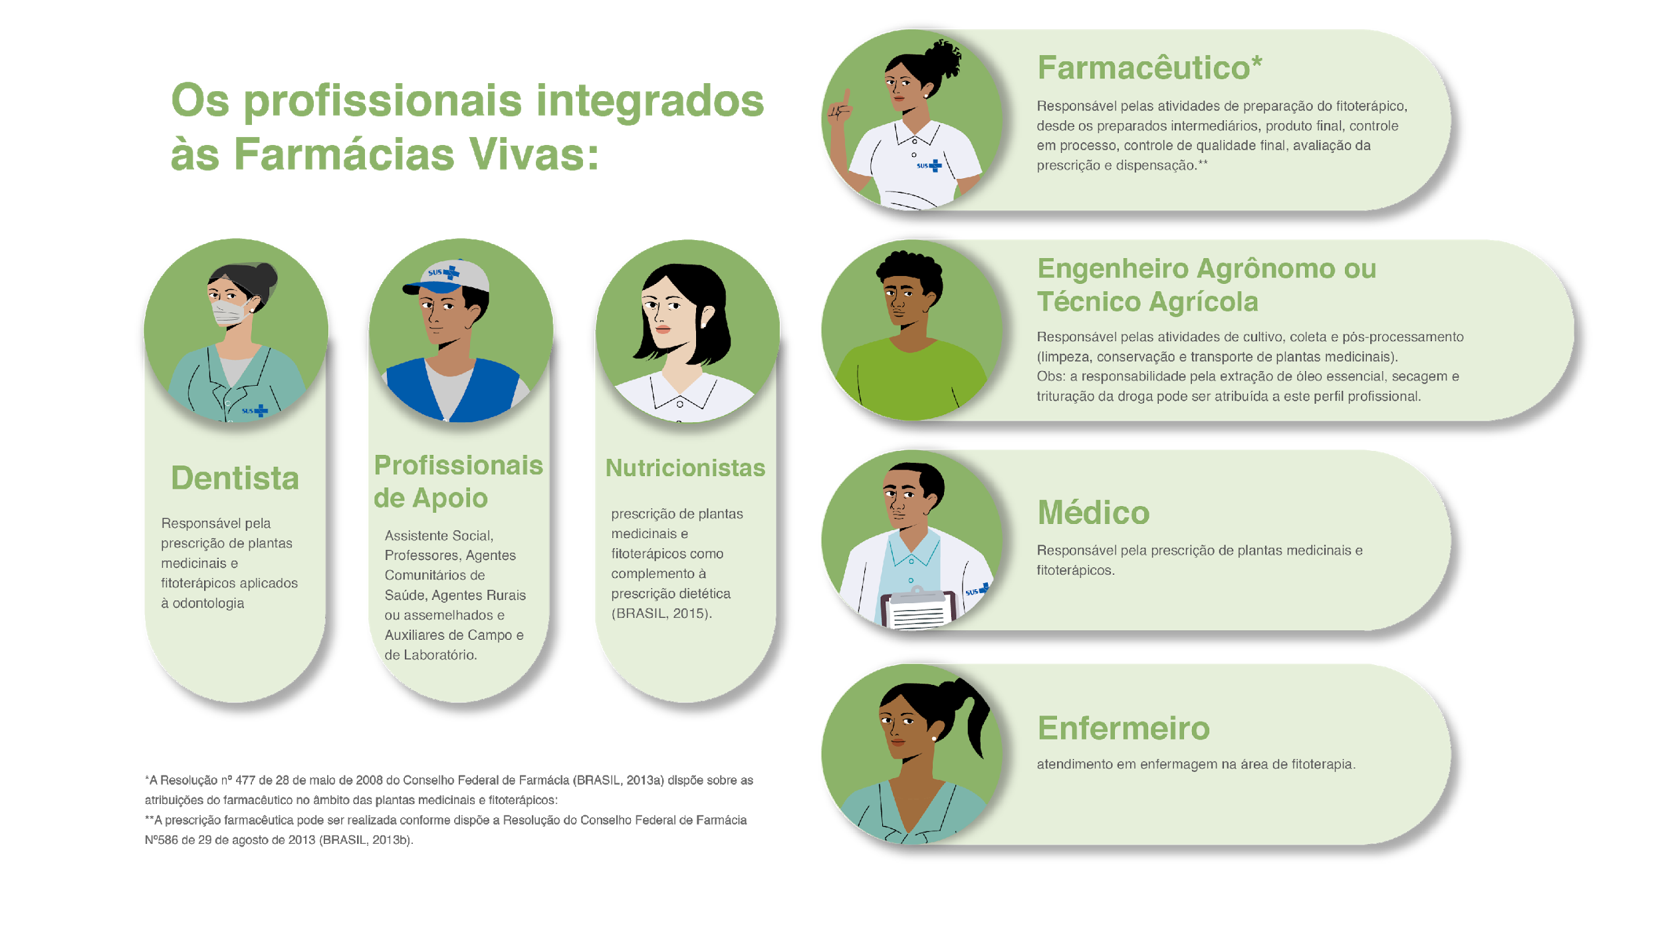
14. PROFISSIONAIS ENVOLVIDOS NO PROGRAMA FARMÁCIAS VIVAS

Slide 34

14. PROFISSIONAIS ENVOLVIDOS NO PROGRAMA FARMÁCIAS VIVAS
Etapa 2 - Unidade 5
Aula 5.3. Aspectos Legais do Exercício Profissional em relação a prescrição de Plantas Medicinais e Fitoterápicos.

Slide 35
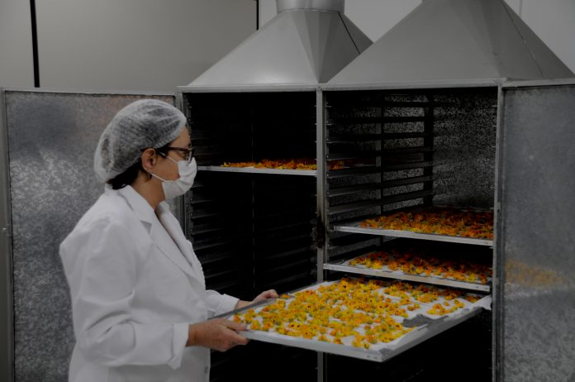
15. FARMACOECONOMIA
A Farmacoeconomia, com vistas a Farmácias Vivas, é a avaliação da viabilidade econômica dos fitoterápicos preparados pelo próprio município, otimizando os gastos financeiros sem prejuízo ao tratamento do usuário. Assim, a análise farmacoeconômica apresenta-se como uma ferramenta capaz de fornecer informações para ajudar os gestores a comparar alternativas e decidir sobre a melhor opção para as necessidades do serviço de saúde, associando racionalização de despesas e eficiência clínica.
Imagem: Farmácia Viva III de Betim/MG
Fonte: SES/MG

Slide 36
15. FARMACOECONOMIA
Para se ter uma análise mais global e objetiva sobre a Farmacoeconomia em Farmácia Viva, importante ressaltar que as plantas medicinais são utilizadas no Brasil com três finalidades:
Oficialmente são empregadas na forma de fitoterápicos aprovados pela Agência Nacional de Vigilância Sanitária (Anvisa), RDC nº 26, de 13/05/2014, preparados pela Indústria Farmacêutica.
Empiricamente são usadas na forma de chás e outras preparações caseiras feitas com plantas disponíveis na região, cuja maioria carece de estudos científicos que justifiquem seu uso;
Uso de fitoterápicos preparados em oficinas farmacêuticas, com plantas de ocorrência regional e com validação científica como as das Farmácias Vivas.

Slide 37
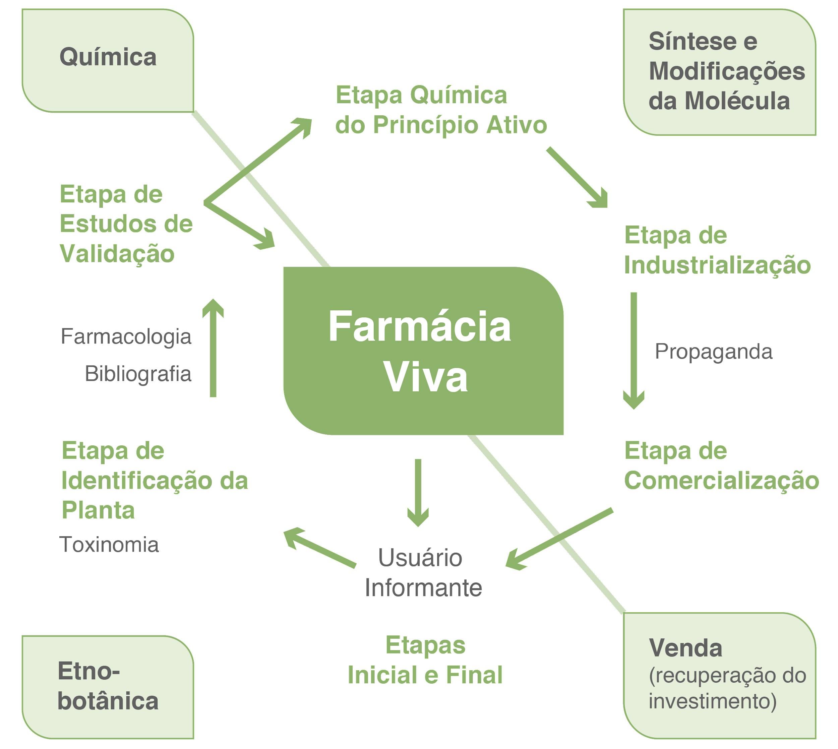
Esquema – Criação e produção industrial de medicamentos a partir de princípios ativos de plantas e o caminho simplificado para uso do princípio ativo ainda na planta e seus extratos na Farmácia Viva. Fonte: Adaptado de MATOS (2007)
15. FARMACOECONOMIA
A diretriz farmacoeconômica das Farmácias Vivas leva a um caminho mais simplificado, com baixo custo, para uso do princípio ativo ainda na planta e seus extratos (fitocomplexo). Diferentemente, a Indústria Farmacêutica utiliza extratos, cuja maioria é importada, ou muitas vezes a preparação passa pela etapa do isolamento do princípio ativo e/ou síntese e modificações da molécula, cujo investimento é recuperado na venda (esquema), (MATOS, 2007)

Slide 38

15. FARMACOECONOMIA
Vários trabalhos farmacoeconômicos realizados em algumas Farmácias Vivas do Brasil concluíram que todos os valores calculados para as plantas medicinais, drogas vegetais e fitoterápicos preparados foram menores em comparação com os da Indústria Farmacêutica, chegando, em alguns casos, a mais de 200% de variação com economia de custo. (PEIXE, 2010)

Slide 39

15. FARMACOECONOMIA
Em um trabalho realizado com as Agentes Comunitárias de Saúde no município de Limoeiro do Norte, Ceará, constatou-se que, quanto aos remédios caseiros com plantas medicinais, 90% delas acreditam que o baixo custo não interfere na eficácia desses remédios (MENDES, 2019).
Importante ressaltar que é de responsabilidade da administração pública do município no qual a Farmácia Viva esteja sediada, prever e prover os recursos humanos, infraestrutura física, equipamentos e procedimentos operacionais necessários à operacionalização das suas atividades de preparação de plantas medicinais e fitoterápicos a serem dispensados no âmbito do SUS, não sendo permitida sua comercialização. (BRASIL, 2013c)

Slide 40

15. FARMACOECONOMIA
O pensamento de Donabedian apud Mendes (2019) encontra respaldo na fundamentação do custo-eficácia da utilização das plantas medicinais no cuidado com a saúde. Considera a qualidade um fenômeno complexo definido a partir de alguns atributos do cuidado médico: eficácia, efetividade, eficiência, otimização, aceitabilidade, legitimidade e equidade, assim sendo:
Imagem: ipê roxo
Fonte: Nathalia Cristina G Ribeiro Nathy por Pixabay

Slide 41
15. FARMACOECONOMIA
Eficácia no dicionário significa “força de produzir efeitos”, termo utilizado na saúde relacionado a recursos capazes de produzir efeitos positivos no usuário;
Eficiência diz respeito a oferecer o serviço ao usuário da melhor forma possível com redução de recursos, esforços e custos;
Efetividade é a manifestação do efeito real do serviço;
Otimização se refere a prestar os cuidados ao usuário com eficácia dos processos, com eficiente aplicação dos recursos, reduzindo custos e tempo de melhora da saúde do paciente, elevando o tratamento ao estado ótimo;
Aceitabilidade é a adaptação do usuário ao tratamento. Nesse sentido, faz-se necessário o acesso, relação de respeito e ética profissional de saúde-usuário, atendendo às necessidades do usuário e dentro dos padrões econômicos do usuário;
Legitimidade equivale ao grau de aceitabilidade do serviço, já que a sociedade considera a instituição como boa prestadora de serviços;
Equidade é o princípio da justiça que deve reger a prestação do cuidado, tratando os usuários de forma imparcial e equânime.

Slide 42
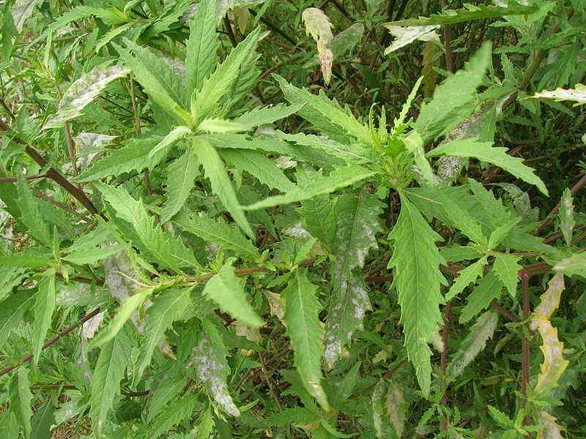
16. CONSIDERAÇÕES FINAIS
A avaliação custo-eficácia visa proporcionar soluções de baixo custo e melhores resultados, constituindo-se, assim, de fundamental importância para a melhoria da qualidade da assistência prestada ao usuário do SUS na atenção primária, notadamente nas Farmácias Vivas.
A orientação de uso de plantas medicinais se torna prática profissional eficiente na medida em que oferece ao usuário a assistência de qualidade com baixo custo, eficácia e por proporcionar, ainda, efeitos positivos, contribuindo com a melhoria da saúde e qualidade de vida do usuário.
Imagem: mastruz
Fonte: Wikimedia Commons

Slide 43



Agora é hora de testar sua compreensão sobre o conteúdo estudado nesta aula.
O questionário a seguir possui cinco questões e após finalizá-lo você terá feedback.
Em caso de dúvidas, sugerimos que retorne, quantas vezes for necessário, ao conteúdo teórico da aula para reestudo. Isso irá consolidar ainda mais a sua aprendizagem.
Clique para responder ao questionário.

Slide 44
17. REFERÊNCIAS
BRASIL. Presidência da República. Decreto n° 5813 de 22 de junho de 2006. Aprova a Política Nacional de Plantas Medicinais e Fitoterápicos e dá outras providências. Diário Oficial da República Federativa do Brasil, Poder Executivo, Brasília, DF, 2006a.
BRASIL. Ministério da Saúde. Portaria n° 971 de 03 de maio de 2006. Aprova a Política Nacional de Práticas Integrativas e Complementares (PNPIC) no Sistema Único de Saúde. Diário Oficial da União, Poder Executivo, Brasília, DF, 2006b.
BRASIL. Conselho Federal de Farmácia. Resolução nº 459 de 28 de fevereiro de 2007. Dispõe sobre as atribuições do farmacêutico no âmbito das plantas medicinais e fitoterápicos e dá outras providências, Brasília. Diário Oficial da União, Poder Executivo, Brasília, DF, 2007.
BRASIL. Ministério da Saúde (MS). Portaria nº 886, de 20 de abril de 2010. Institui a Farmácia Viva no âmbito do Sistema Único de Saúde (SUS). Diário Oficial da União, 2010; 22 abr. Poder Executivo, Brasília, DF, 2010.
BRASIL. Agência Nacional de Vigilância Sanitária. Formulário de Fitoterápicos da Farmacopéia Brasileira. Brasília: Anvisa, 2011. 126p.
BRASIL. Ministério da Saúde. Secretaria de Atenção à Saúde. Departamento de Atenção Básica.Práticas integrativas e complementares: plantas medicinais e fitoterapia na Atenção Básica/Ministério da Saúde. Secretaria de Atenção à Saúde. Departamento de Atenção Básica. – Brasília : Ministério da Saúde, 2012. 156 p. : il. – (Série A. Normas e Manuais Técnicos) (Cadernos de Atenção Básica ; n. 31), 2012.

Slide 45
17. REFERÊNCIAS
BRASIL. Conselho Federal de Farmácia, Resolução CFF nº 586 de 29 de agosto de 2013. Regula a prescrição farmacêutica e dá outras providências, Brasília. Diário Oficial da União, Brasília, DF, 2013a.
BRASIL. Conselho Federal de Farmácia, Resolução 586 de 29 de agosto de 2013.Regula a prescrição farmacêutica e dá outras providências, 2013b.
BRASIL. Ministério da Saúde. Agência Nacional de Vigilância Sanitária. Resolução da Diretoria Colegiada n. 18, de 3 de abril de 2013. Dispõe sobre as boas práticas de processamento e armazenamento de plantas medicinais, preparação e dispensação de produtos magistrais e oficinais de plantas medicinais e fitoterápicos em farmácias vivas no âmbito do Sistema Único de Saúde (SUS). Diário Oficial da União, 2010, Brasília, DF, 05 abr. 2013 c.
BRASIL. Ministério da Saúde. Agência Nacional de Vigilância Sanitária. Portaria Nº 1.555 de 30 de julho de 2013. Dispõe sobre as normas de financiamento e de execução do Componente Básico da Assistência Farmacêutica no âmbito do Sistema Único de Saúde (SUS). Diário Oficial da União, Brasília, DF, 31 de jul. 2013d.
CEARÁ. Lei Estadual Nº 12.951, de 07 de outubro de 1999. Dispõe sobre a implantação da Fitoterapia em Saúde Pública no Estado do Ceará, por meio da implantação de unidades Farmácias Vivas. Diário Oficial do Estado do Ceará. Fortaleza, 15 de outubro de 1999. Caderno Único. Página 01.

Slide 46
17. REFERÊNCIAS
CEARÁ. Decreto Nº 30.016, de 30 de dezembro de 2009. Regulamenta a Lei Nº 12.951, de 07 de outubro de 1999, que dispõe sobre a política de implantação da fitoterapia em saúde pública no estado do Ceará e dá outras providências. Diário Oficial do Estado do Ceará. Fortaleza, 08 de janeiro de 2010. Caderno 01. Página 08.
_____. Comitê Estadual de Fitoterapia. A Fitoterapia no Ciclo da Assistência farmacêutica: Inserção das Farmácias Vivas. Fortaleza: HBM Shopping das Cópias, 2015.
GONÇALVES, N. M.T. et al. Políticas de Saúde para a Fitoterapia no BrasilRevista Cubana de Plantas Medicinales. 2013;18(4):632-637
MATOS F.J. A. Farmácias Vivas. 3.ed. Fortaleza: Editora da UFCE, 1998, p.220.
MATOS, F.J.A. Plantas Medicinais. 3ed. Fortaleza: Imprensa Universitária, 2007, 365p.
MAGALHÃES, K. N. Plantas Medicinais da Caatinga do Nordeste Brasileiro: Etno Farmacopéia do professor Francisco José de Abreu Matos. 2019. 224f. Tese (Doutorado) – Programa de Pós-Graduação em Desenvolvimento e Inovação Tecnológica de Medicamentos, Universidade Federal do Ceará, Fortaleza, 2019.
MATOS, F.J.A. Farmácia Vivas: Sistema de utilização de plantas medicinais projetado para pequenas comunidades. Fortaleza: Ed. Universidade/EDUFC, 1998.

Slide 47
17. REFERÊNCIAS
MATOS, Francisco José Abreu. Farmácias Vivas: sistema de utilização de plantas medicinais projetado para pequenas comunidades. Fortaleza: Editora UFC. 4a ed. rev. e ampliada. 2002. 267p
MATOS, Francisco José Abreu. Plantas medicinais: guia de seleção e emprego das plantas usadas em fitoterapia no Nordeste do Brasil. 3 ed. Fortaleza: UFC, 2007. 394 p. M
MENDES.M. Z. A. D.. Plantas Medicinais na Prática do Trabalho Cotidiano dos Agentes Comunitários de Saúde de Limoeiro do Norte – Ce: Conhecer para transformar, 111p. Dissertação de Mestrado. RENASF. Mestrado Profissional em Saúde da Família, Universidade Federal do Ceará, 2019.
ORGANIZACIÓN MUNDIAL DE LA SALUD. Promoción y desarrollo de la medicina tradicional En: Atención Primaria a la Salud. Informe de la Conferencia Internacional sobre Atención Primaria a la Salud, 1978 Alma Ata URSS 6-12 septiembre, Ginebra: OMS, 1978: 355-367.
PEIXE, J. C. O. Estudo da viabilidade econômica do programa farmácia viva do município de Maracanaú-Ceará. Monografia. Especialização em Gestão da Assistência Farmacêutica, Escola de Saúde Pública do Estado do Ceará. Fortaleza, 2010.

Slide 48
FICHA TÉCNICA
Ministério da Saúde
Secretaria de Atenção Primária à Saúde - SAPS
Departamento de Saúde da Família - DESF
Coordenação Nacional de Práticas Integrativas e Complementares em Saúde – CNPICS
Secretaria de Gestão do Trabalho e da Educação na Saúde - SGTES
Departamento de Gestão da Educação na Saúde – DEGES
Coordenação Técnico Executiva
Daniel Miele Amado – CNPICS/DESF/SAPS/MS
Paulo Roberto Sousa Rocha – CNPICS/DESF/SAPS/MS
Joseane Carvalho Costa – Universidade Federal do Sul e Sudeste
do Pará - UNIFESSPA
Fundação Oswaldo Cruz
Presidente
Nísia Trindade Lima
Chefe de Gabinete
Valcler Rangel Fernandes
Coordenação Geral – Escritório de Projetos da Presidência
Ana Paula Morgado Carneiro

Slide 49
FICHA TÉCNICA
CRÉDITOS DO CURSO
CRÉDITOS DESTE RECURSO DIDÁTICO
Conteúdo
Mary Anne Medeiros Bandeira
Coordenação Geral
Paulo Roberto Sousa Rocha
Coordenação de Conteúdos
Silvana Cappelleti Nagai
Consultoria e Revisão de Conteúdos
Paulo Roberto Sousa Rocha
Silvana Cappelleti Nagai
Sônia Regina Evangelista Dantas
Coordenação e Design Educacional
Samuel Brauer Nascimento
Coordenação de Produção
Samuel Brauer Nascimento
Revisão Gramatical/Ortográfica e ABNT
Luciana Barreto Machado Rezende
Revisão e Acompanhamento Pedagógico
Facilitação para o AVASUS
Andrea Cristina Lovato Ribeiro
Audrey Gonçalves de Souza
Produção Audiovisual
Eduardo Dias Abreu
Animação
Leudo Lima
Ilustração
Thiago Fagundes
Design Web
Henrique Augusto Queiroz Aragão
Diagramação
Allysson Matias Franco
Design Gráfico
Gabriel Cunha

